Slide 1


第三节 晶向、晶面和它们的标志
本节主要内容:
1.3.1 晶向及晶向指数
1.3.2 晶面及密勒指数

Slide 2
§1.3 晶向、晶面和它们的标志
1.3.1 晶向及晶向指数
1.晶向
通过晶格中任意两个格点连一条直线称为晶列，晶列的取向称为晶向，描写晶向的一组数称为晶向指数(或晶列指数)。
过一格点可以有无数晶列。

Slide 3
(1)平行晶列组成晶列族，晶列族包含所有的格点；
(2)晶列上格点分布是周期性的；
(3)晶列族中的每一晶列上， 格点分布都是相同的；
(4)在同一平面内，相邻晶列间的距离相等。

Slide 4
晶列的特点

Slide 5
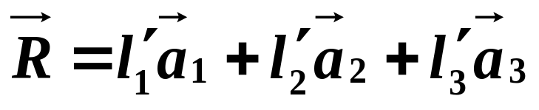
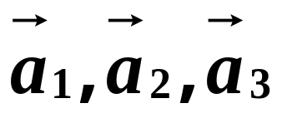

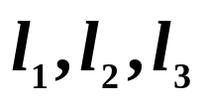
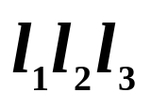
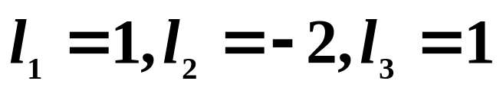
2.晶向指数
(1)
用固体物理学原胞基矢表示
如果从晶列上一个格点沿晶向到任一格点的位矢为
为固体物理学原胞基矢
其中 为整数，将 化为互质的整数 ， 记为[ ]， [ ]即为该晶列的晶列指数。
如遇到负数，将该数的上面加一横线。
如[121]表示

Slide 6
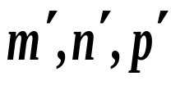
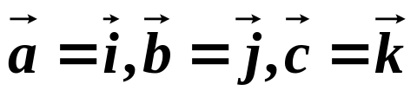
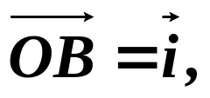

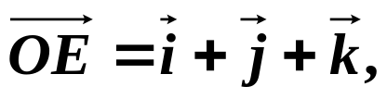



(2)以结晶学原胞基矢表示
如果从晶列上一个格点沿晶向到任一格点的位矢为
其中 为有理数,将 化为互质的整数 m,n,p, 记为[mnp]，[mnp]即为该晶列的晶列指数.
E
例1：如图在立方体中，
D是BC的中点，求BE,AD的晶列指数。
A
解：
C
D
O
B
晶列BE的晶列指数为：
[011]

Slide 7
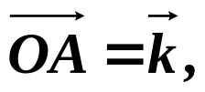
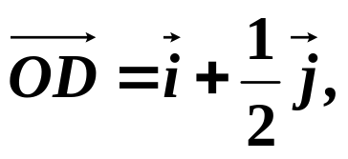
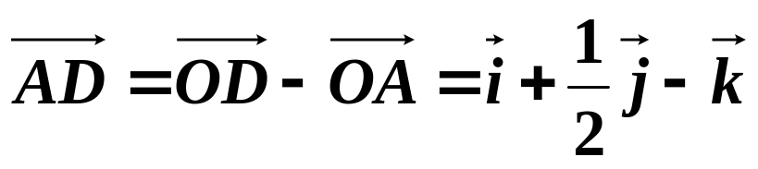
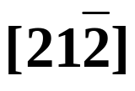
求AD的晶列指数。
E
A
C
D
AD的晶列指数为:
O
B
注意:
晶列(11-1)
(1)晶列指数一定是一组互质的整数；
(2)晶列指数用方括号表示[ ]；
(3)遇到负数在该数上方加一横线。
晶列[11-1]
晶列(111)
晶列[111]
(4)等效晶向。
√

Slide 8
在立方体中有，沿立方边的晶列一共有6个不同的晶向，由于晶格的对称性，这6个晶向并没有什么区别，晶体在这些方向上的性质是完全相同的，统称这些方向为等效晶向，写成<100>。
[001]
[010]
[100]
[100]
[010]
[001]
1.3.2 晶面及密勒指数
1.晶面
在晶格中，通过任意三个不在同一直线上的格点作一平面，称为晶面，描写晶面方位的一组数称为晶面指数。

Slide 9
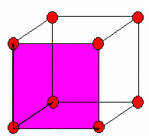
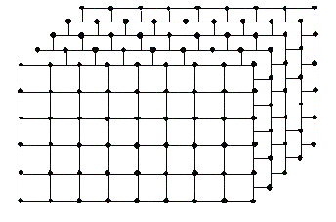
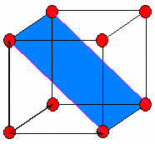
晶面、晶面指数

Slide 10
(1)平行的晶面组成晶面族，晶面族包含所有格点；
(2)晶面上格点分布具有周期性；
(3)同一晶面族中的每一晶面上，格点分布(情况)相同；
(4)同一晶面族中相邻晶面间距相等。
2.晶面指数
晶面的法线方向(法线方向与三个坐标轴夹角)
晶面方位
晶面在三个坐标轴上的截距
(1)以固体物理学原胞基矢表示

Slide 11
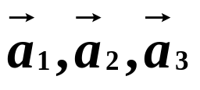




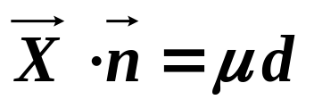
如图取一格点为顶点，原胞的三个基矢 为坐标系的三个轴，设某一晶面与三个坐标轴分别交于A_{1,}A_{2,}A_{3,}设晶面的法线ON交晶面A₁A₂A₃于N，ON长度为μd，d为该晶面族相邻晶面间的距离，μ为整数，该晶面法线方向的单位矢量用 表示，则晶面A₁A₂A₃的方程为：
A₃
N
μd
A₂
O
A₁

Slide 12
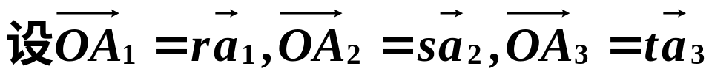
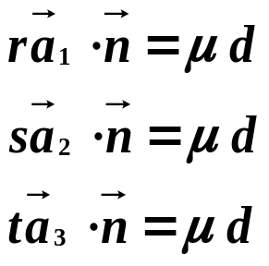
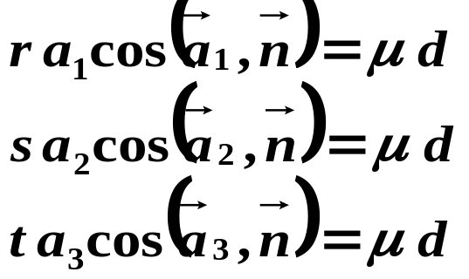
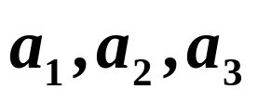
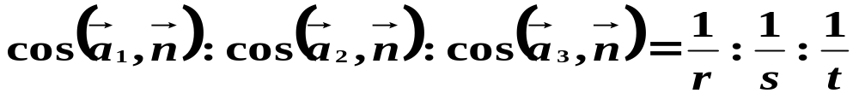
A₃
N
μd
A₂
取 为天然长度单位，则得：
A₁
O
晶面的法线方向与三个坐标轴(基矢)的夹角的余弦之比，等于晶面在三个轴上的截距的倒数之比。

Slide 13
可以证明：r,s,t必是一组有理数---阿羽依的有理数定理。
设 的末端上的格点分别在离原点距离h₁d、h₂d、h₃d的晶面上，这里 h₁、h₂、h₃为整数 。
(1)所有格点都包容在一族晶面上；因此给定晶面族中必有一个晶面通过坐标系的原点；在基矢 末端上的格点也一定落在该晶面族的晶面上；
(2)同一晶面族中的晶面平行且相邻晶面间距相等,故在原点与基矢的末端间一定只有整数个晶面。

Slide 14
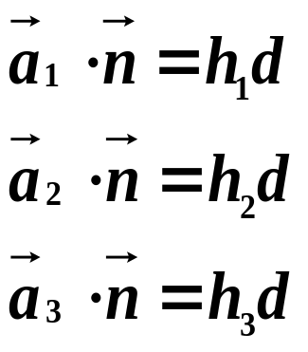
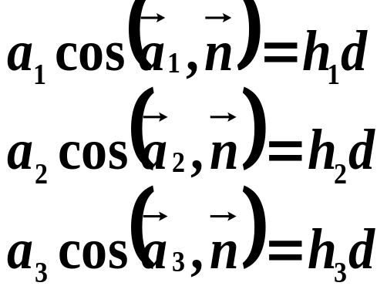
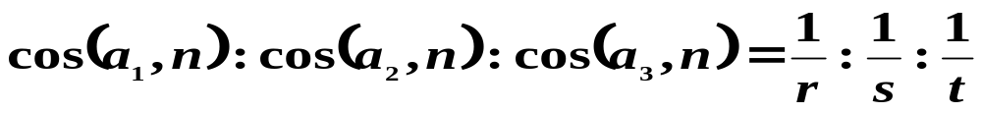
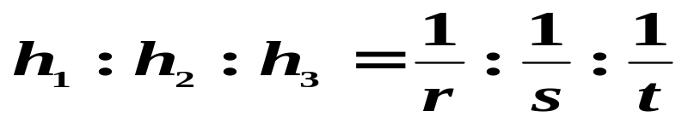
A₃
N
μd
A₂
取 为天然长度单位得：
O
A₁
晶面的法线与三个基矢的夹角余弦之比等于三个整数之比。
又

Slide 15
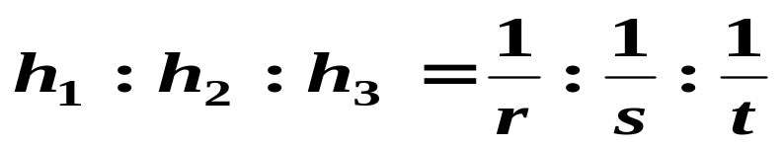
因为h₁、h₂、h₃为整数，所以r、s、t必为有理数。
任一晶面在坐标轴上的截距r，s，t必是一组有理数。
可以证明h₁，h₂，h₃一定是互质的，称它们为该晶面族的面指数，记为(h₁h₂h₃ ) 。
综上所述，晶面指数(h₁h₂h₃ )表示的意义是；
(1)基矢 被平行的晶面等间距的分割成h₁、h₂、h₃ 等份；
(2)以 为各轴的长度单位所求得的晶面在坐标轴上的截距倒数的互质比；
(3)晶面的法线与基矢夹角的方向余弦的比值。

Slide 16

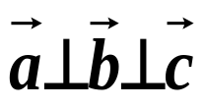
以结晶学原胞基矢 为坐标轴来表示的晶面指数称为密勒指数，用(hkl)表示。
D
例2：如图所示 ，I和H分别为BC，EF之中点，试求晶面AEG，ABCD，OEFG，DIHG的密勒指数。
C
A
I
B
G
F
O
H
E
AEG ABCD DIHG
h'
1
∞
2
在三个坐标轴上的截距
k'
1
∞
1
1
1
∞
l'

Slide 17
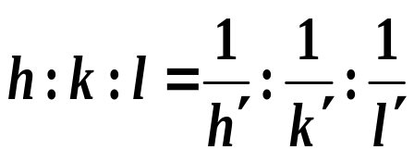
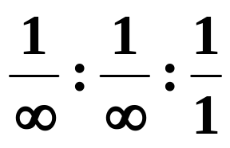
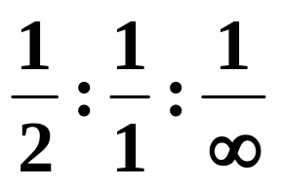
AEG ABCD DIHG
h'
1
∞
2
在三个坐标轴上的截距
k'
1
∞
1
l'
1
1
∞
1:1:1
(hkl)
(111)
(001)
(120)
D
C
AEG 的密勒指数是(111)；
A
I
B
OEFG的密勒指数是(001)；
G
F
DIHG的密勒指数是(120)。
O
H
E

Slide 18
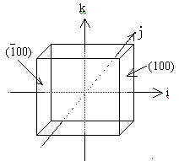
若晶面与轴截距为负值时，则晶面指数为负 ，
将负值指数用阿拉伯数字顶上加一横表示。
Miller指数简单的晶面如（100）、（110）等，其面上的原子聚集密度较大，相应晶面间距较大（解理面）
等价晶面族
同一晶体中晶面间距相同的晶面族
立方晶体等价晶面族 {100} 包括：

Slide 19
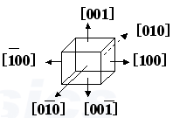
立方晶系中一个晶面的密勒指数与晶面法线的
晶向指数完全相同---为确定晶面指数提供简单途径
（基于晶胞）

Slide 20
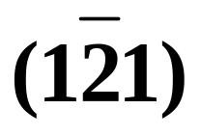








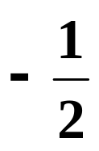
例3: 在立方晶系中画出(210)、 晶面。
晶面在三个坐标轴上的截距分别为：
C
E
B
(210)
1
D
F
1
1
G
A
密勒指数是(210) 的晶面是ABCD面；
密勒指数是 的晶面是EFG面；
(121)

Slide 21




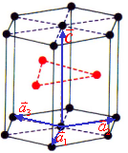
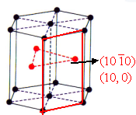
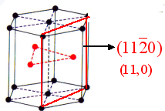
六角密堆积结构的一种技术上常用的晶面标记方法
用3个x-y面内的最短格矢 、 、 和z方向的
格矢 来定义新的晶面指数（u v w z），其中
u v w不完全独立, 所以，有时写为（u v ,z）

Slide 22
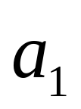
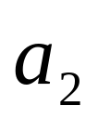
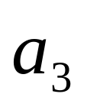



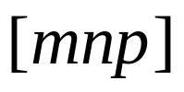
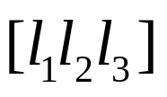
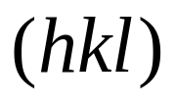
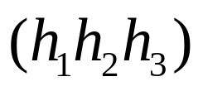
晶面指数：
原胞的基矢用
表示
晶胞的基矢用
表示
在晶胞中用
表示
晶向指数：
在原胞中用
表示
在晶胞中用
表示
在原胞中用
表示

